Slide 1
SDR a gyakorlatban
Programozós workshop

Slide 2
Mit fogunk a mai napon tanulni?
Hogy néz ki egy SDR?
SDR alapú vételi láncok a HA5KFU-ban
SDR vevőprogramok
Digitális jelfeldolgozás alapjai
GNURadio
C programozás

Slide 3
Agenda
SDR bemutató és vételi láncok - Laci
Fazorok és modulációk emlékeztető - Laci
GQRX bemutató - Laci
GNURadió workshop - Laci
C kód írása - Laci + Laci

Slide 4
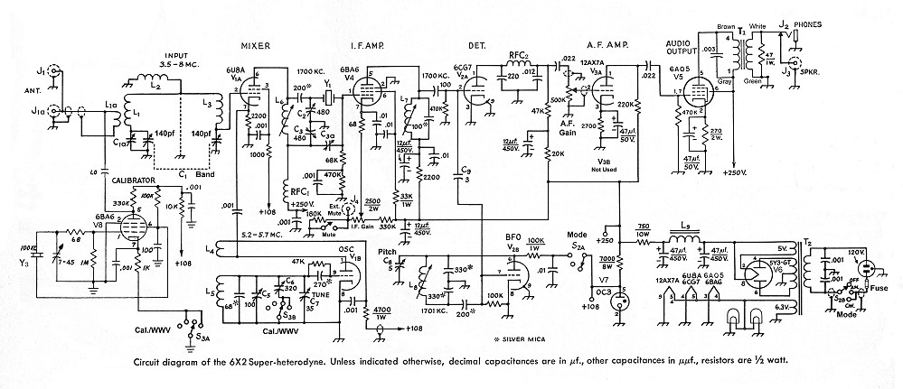
Mi is volt a rádióban?
Antenna, bemenet
Keverő
Erősítő
Demod.
Erősítő
Hang kimenet
Oszcillátor

Slide 5
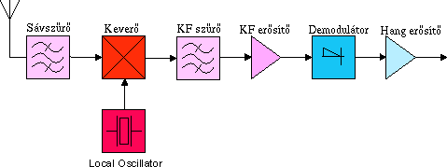
Ötlet: digitalizáljuk a jelet, és dolgozzuk onnan tovább
Ezt digitálisan!

Slide 6
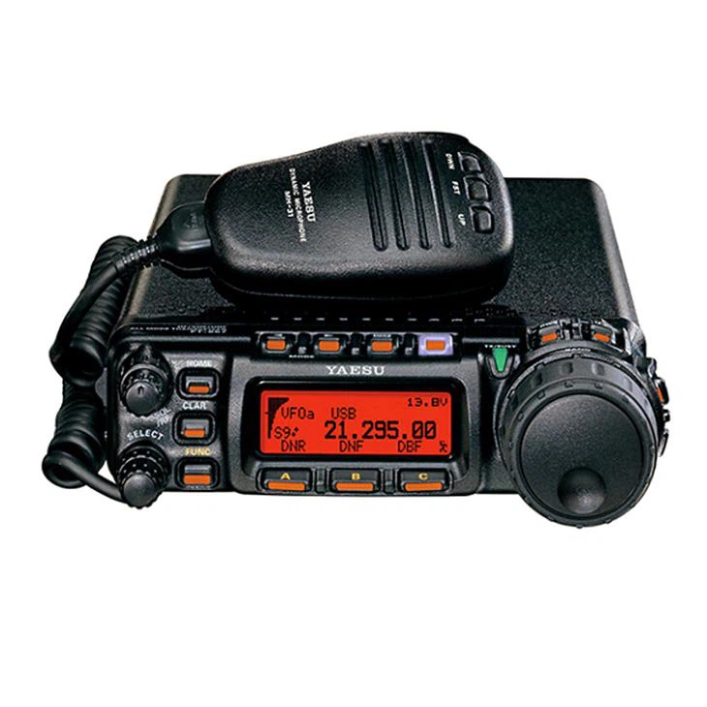
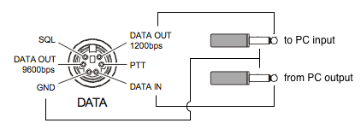
Ötlet: digitalizáljuk a jelet, és dolgozzuk onnan tovább
Jelfeldolgozás vegyesen (analóg + digitális)
Alkalmazás: digimódok, SSTV, stb.
Ez még nem SDR!

Slide 7
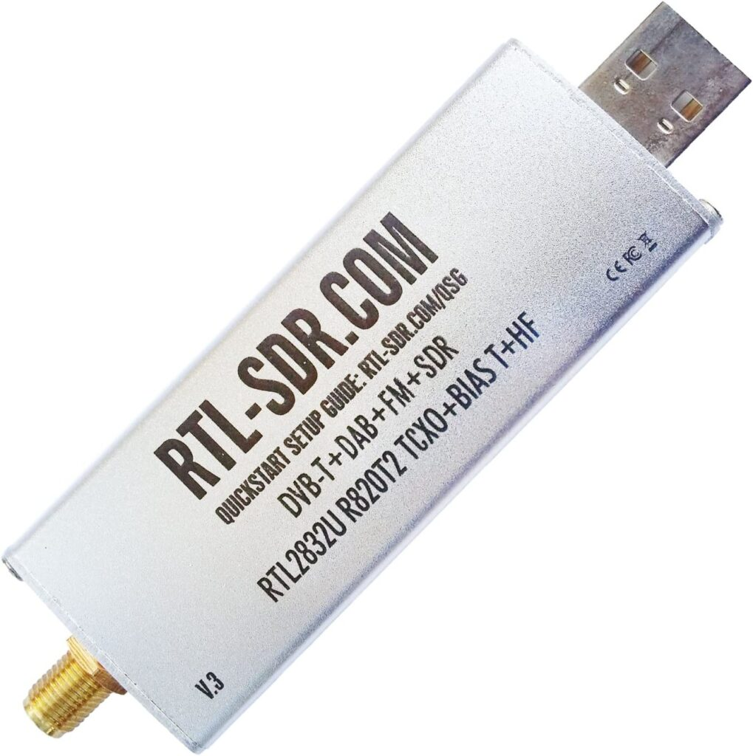
RTL-SDR

Slide 8
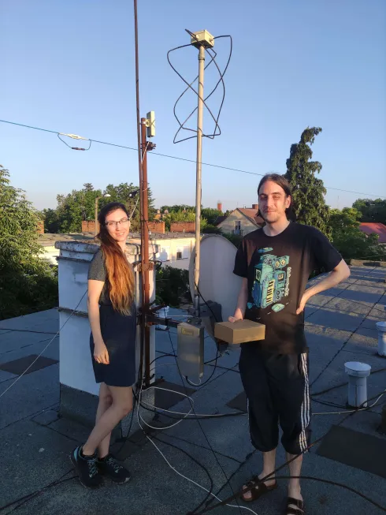
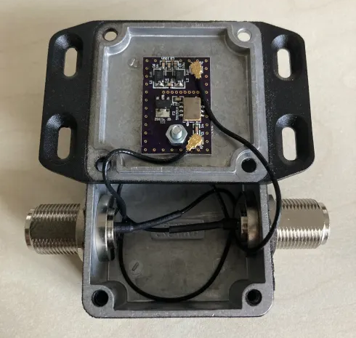
NOAA vétel

Slide 9
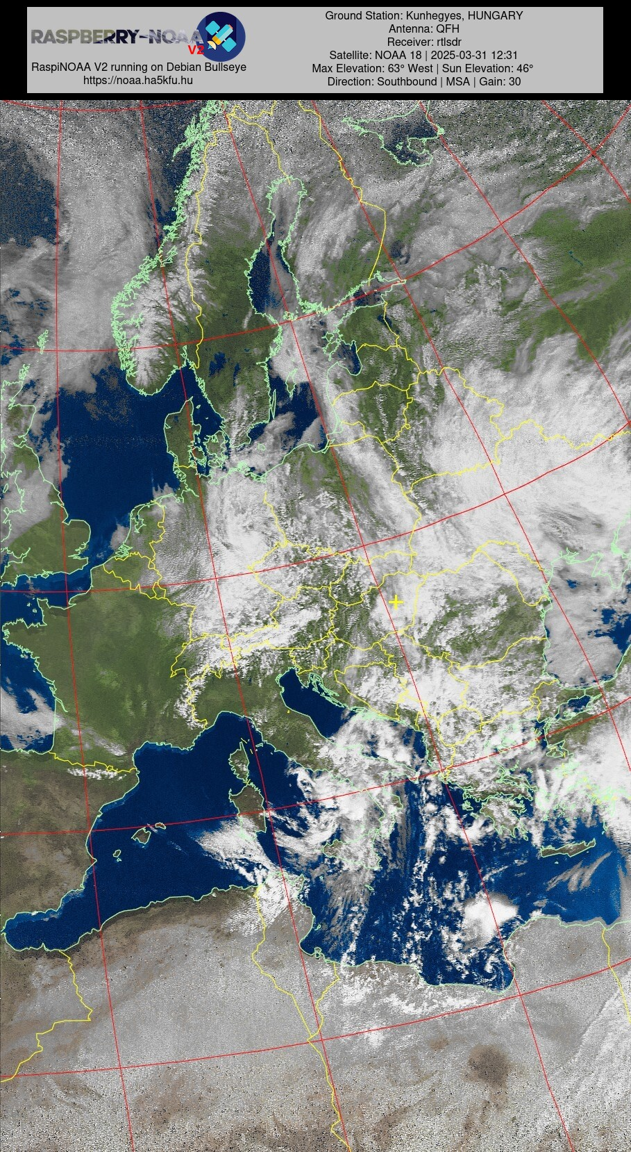
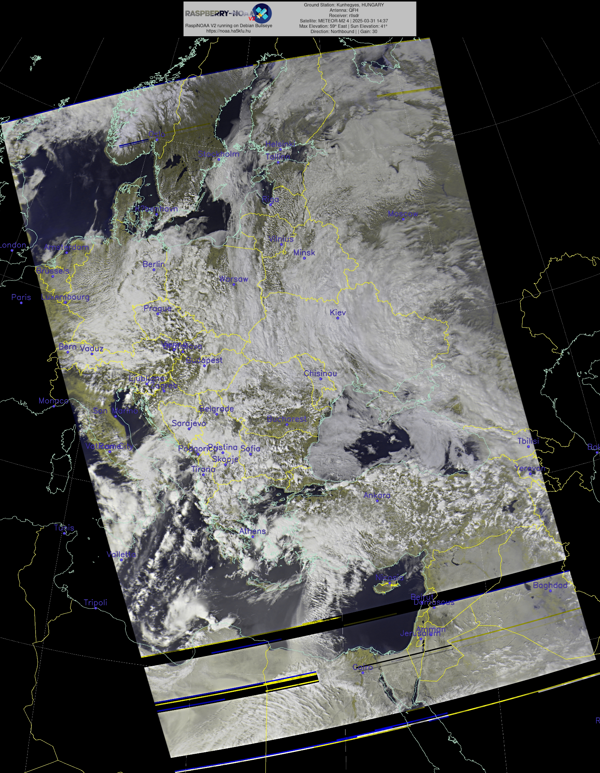
NOAA vétel

Slide 10
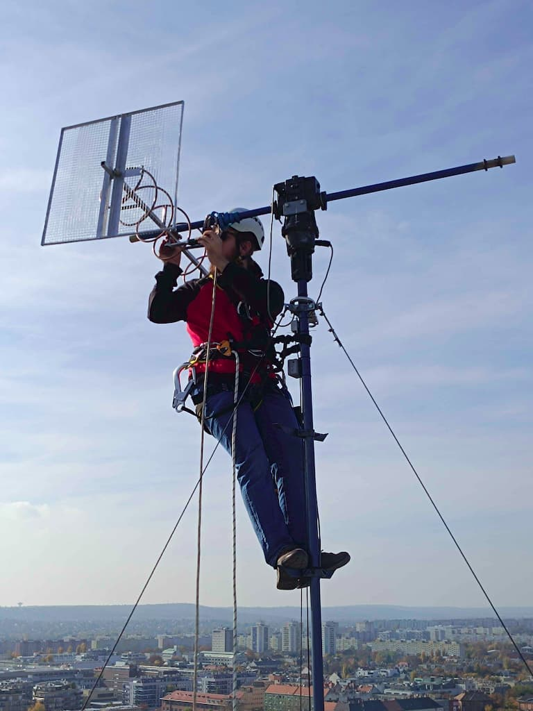
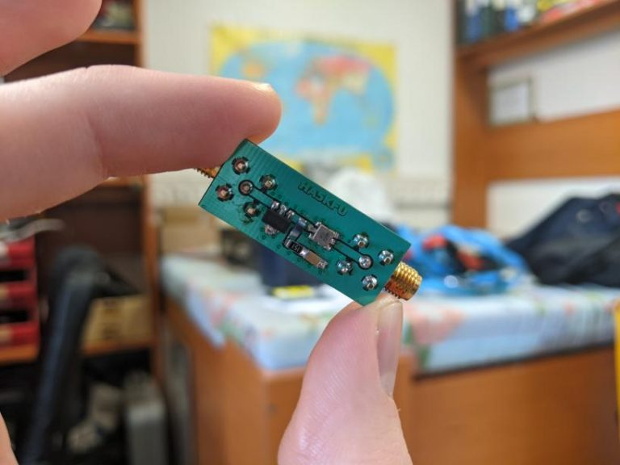
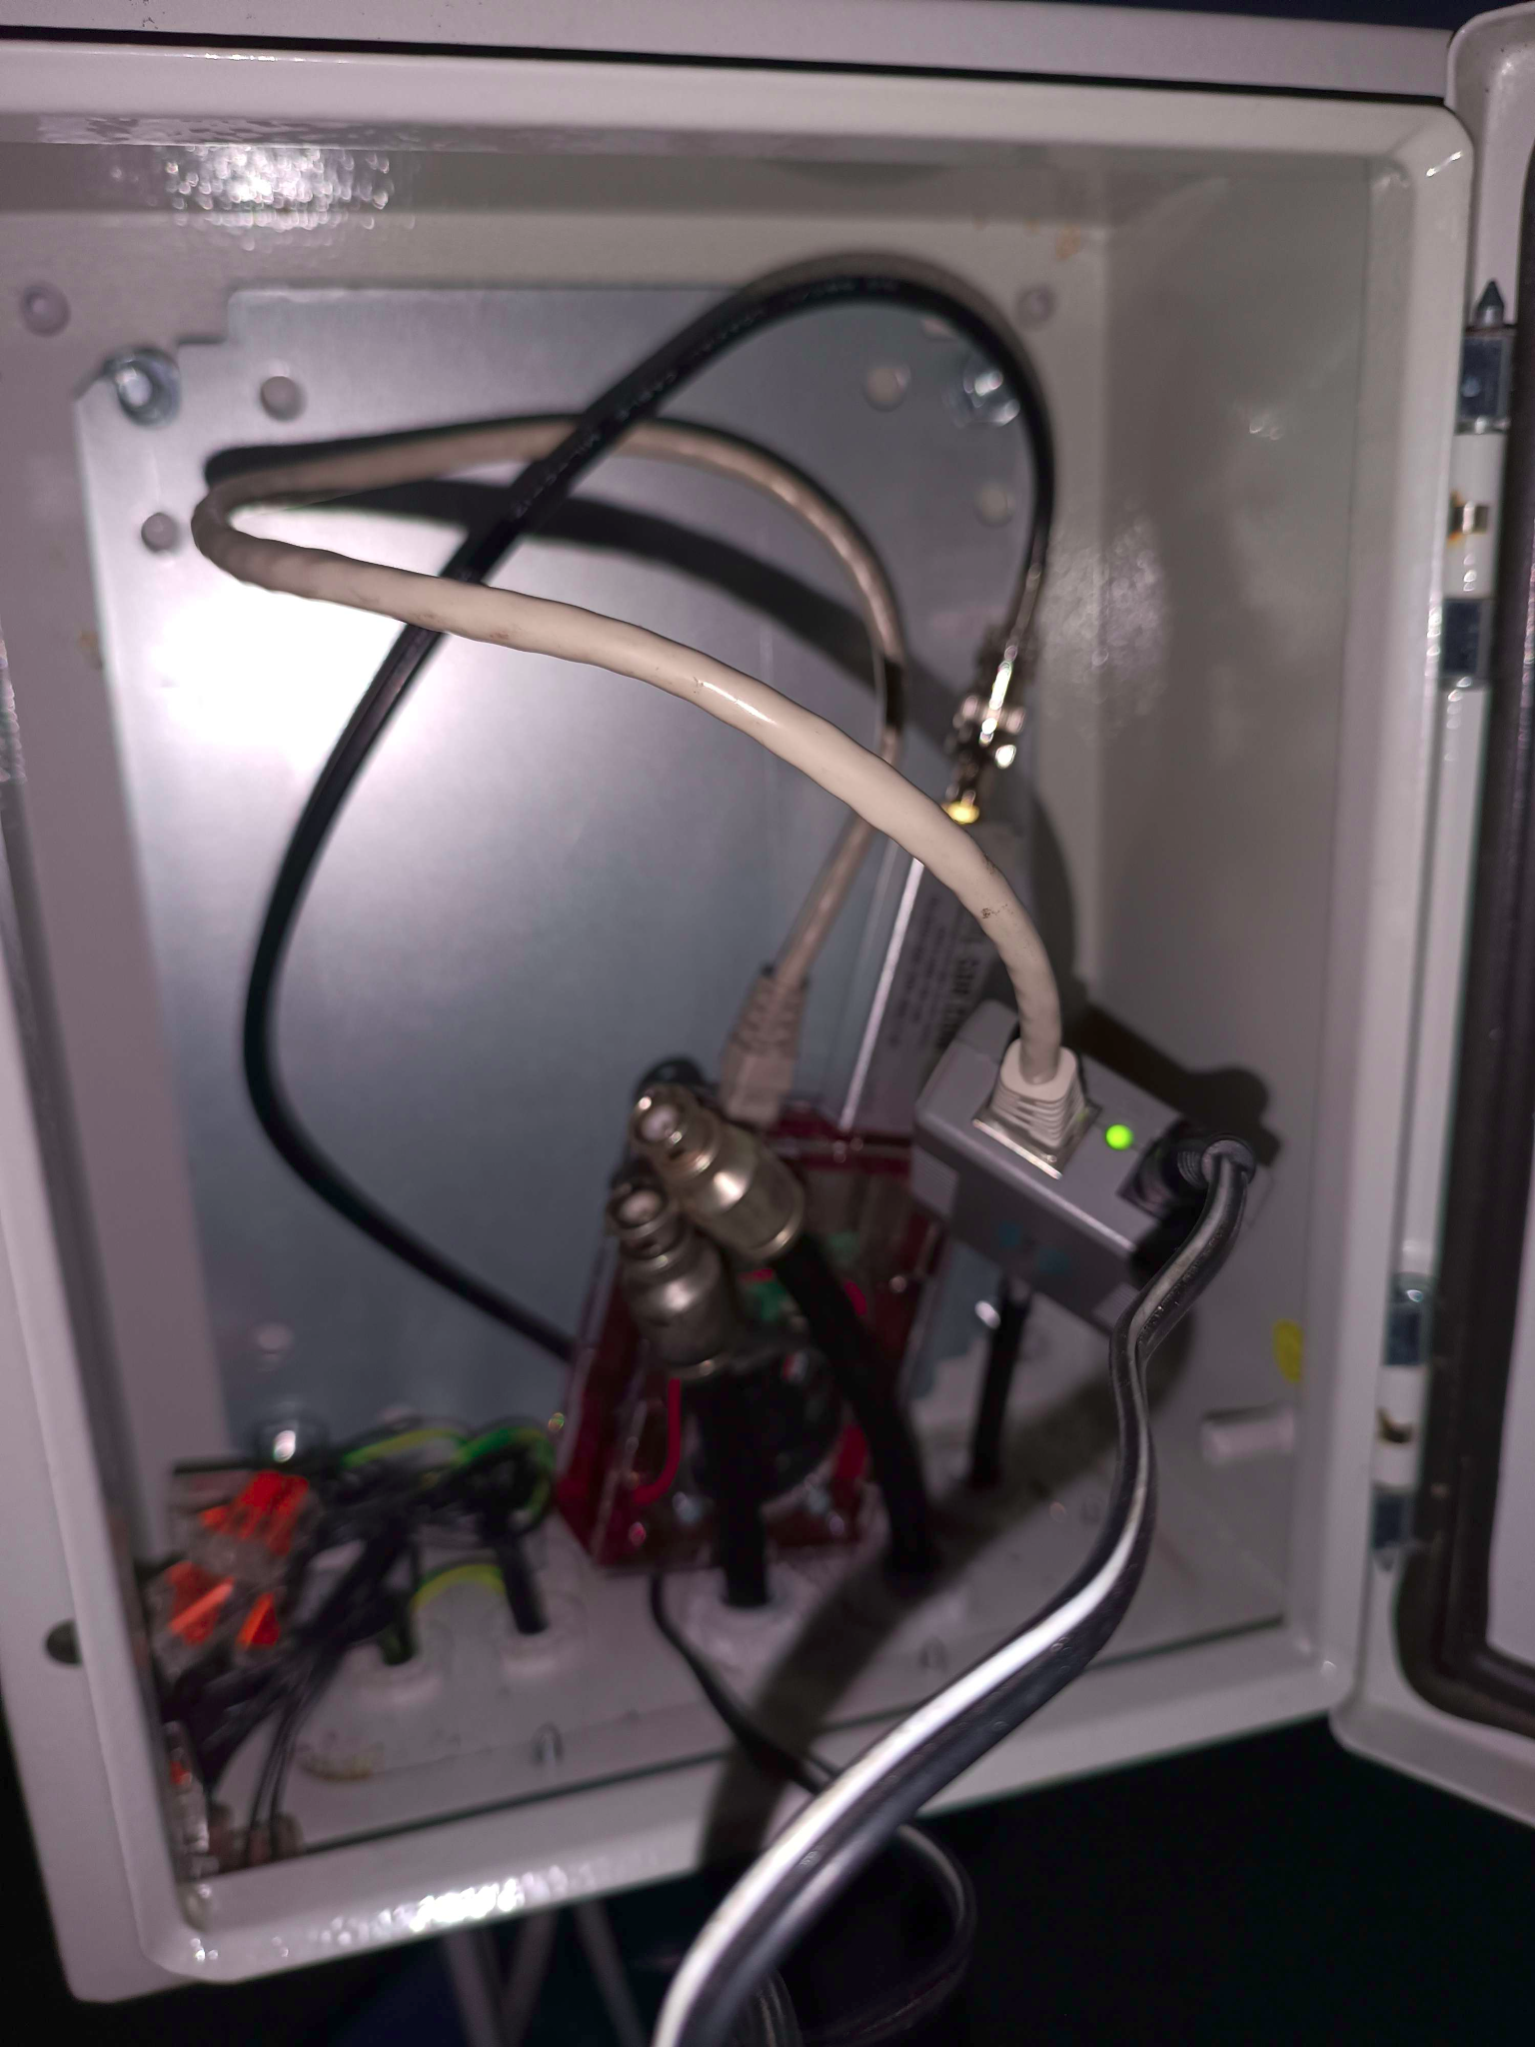
70cm LEO vétel

Slide 11
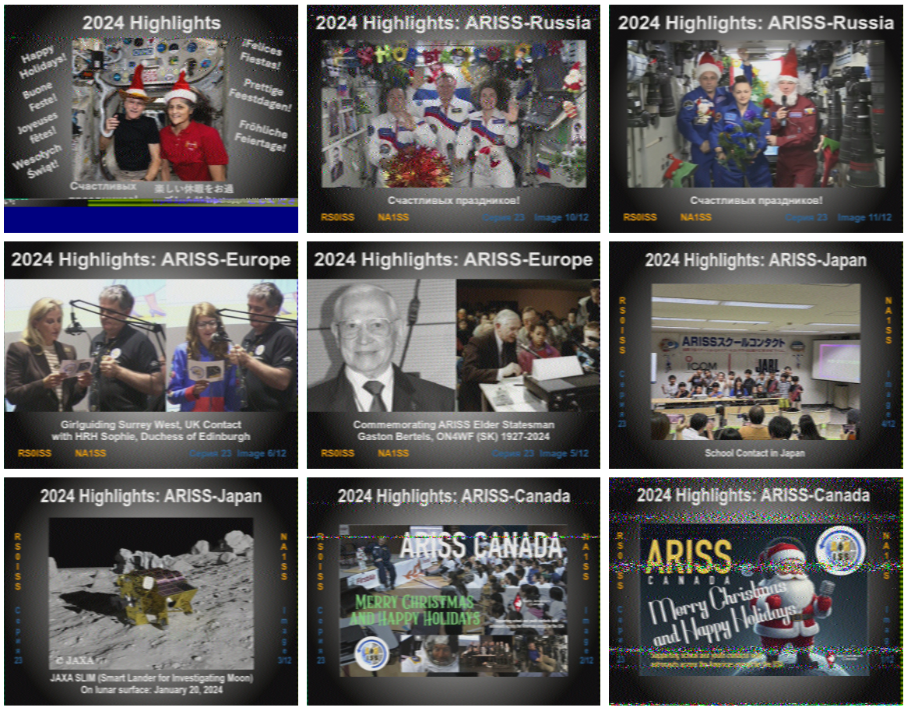
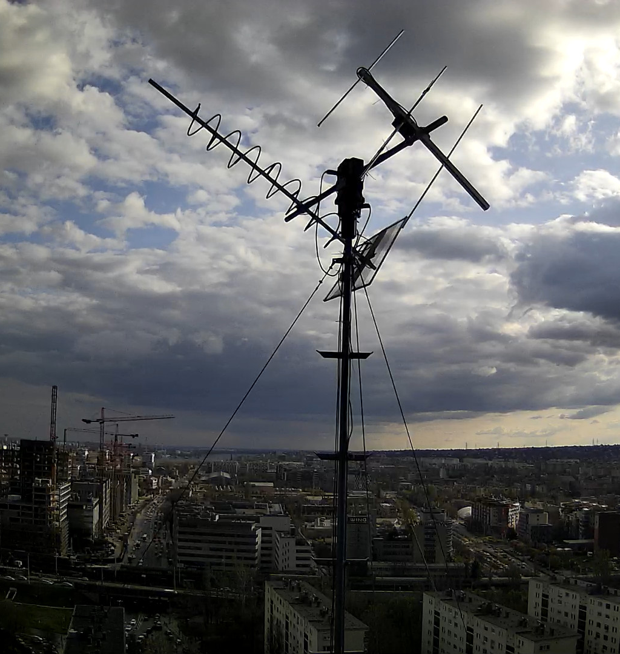
ISS SSTV képek vétele

Slide 12
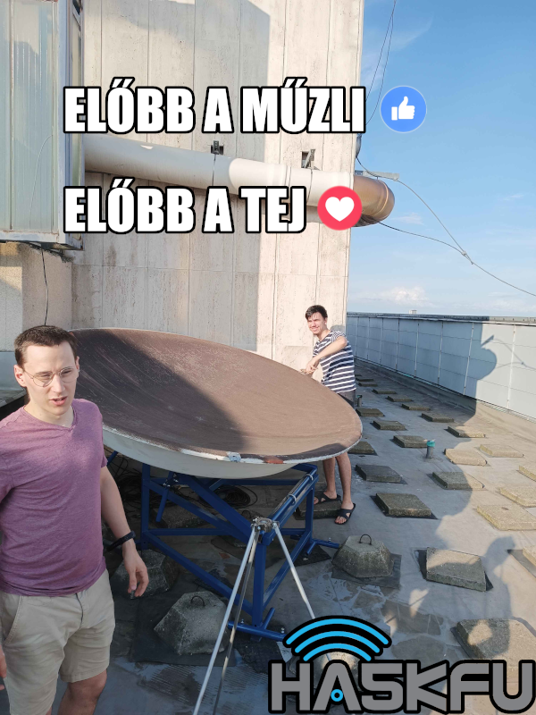
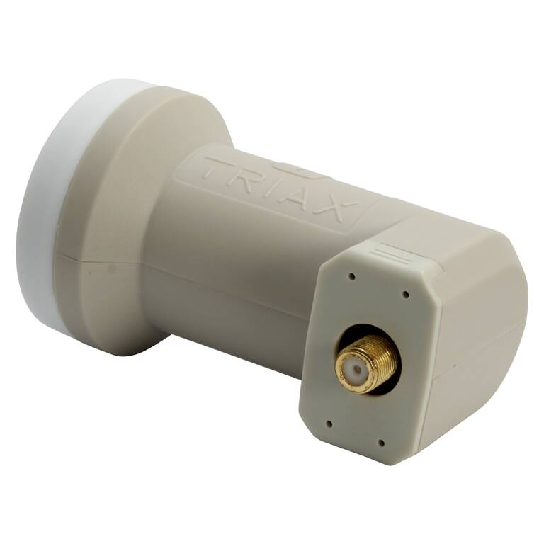
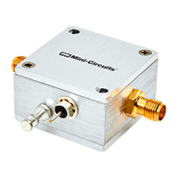
QO-100 vétel

Slide 13
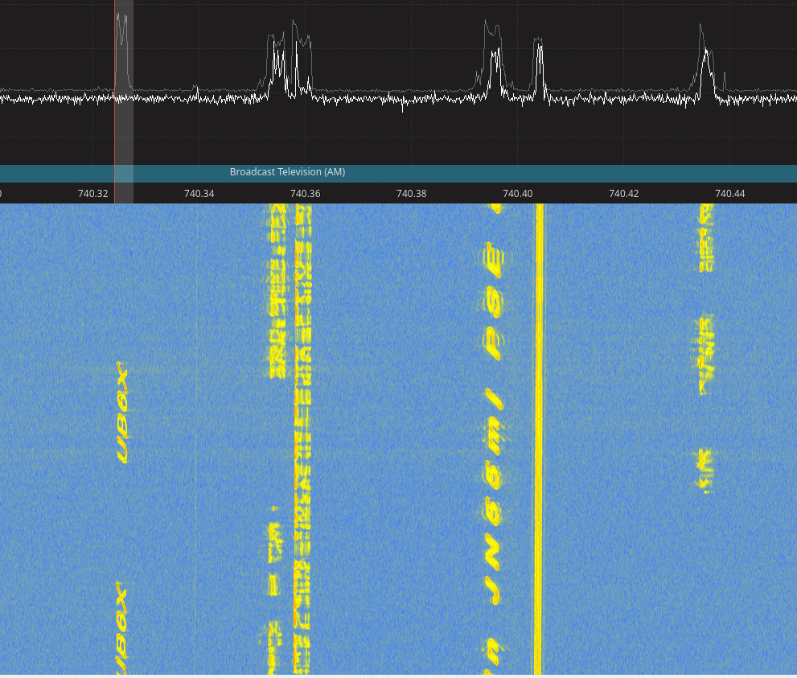
QO-100 vétel

Slide 14
QO-100 vétel

Slide 15
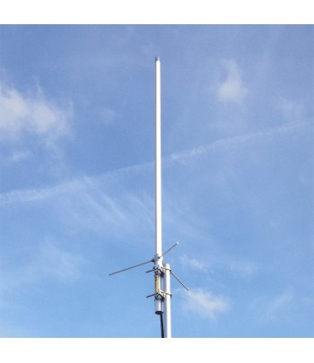
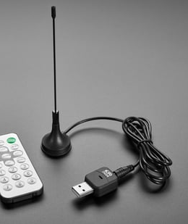
Tanfolyamos vételi lánc
Repsávos AM
teto.sch.bme.hu:7373
Műsorszóró FM
sdr.sch.bme.hu:7373

Slide 16
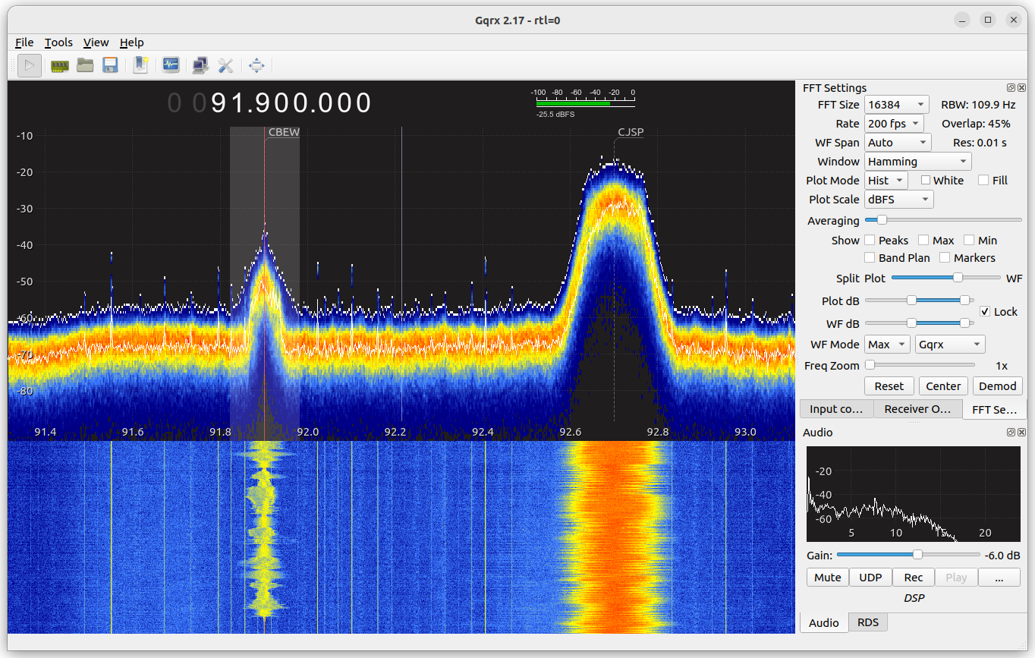
Demó: GQRX
Hasonló programok:
SDR#
SDR++
Satdump
stb.
Notes:
Itt a demó helye, megmutatni a 2 vevőt, és kitérni rá
FFT & Waterfall
Hangolás
Modulációk amiket tud
Egyéb feature említeni: távvezérlés, UDP streamelés,kafubot DC-n
Amúgy modoljuk aktívan

Slide 17
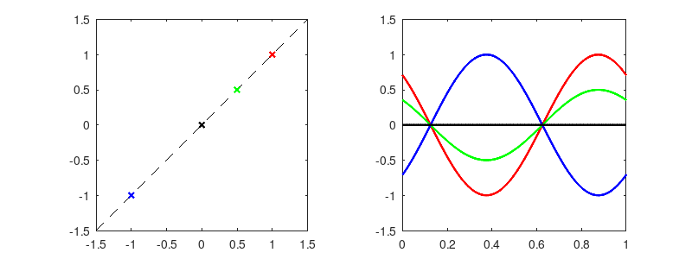
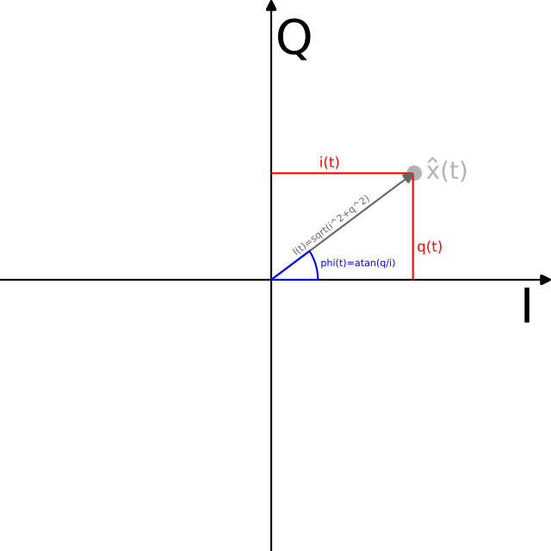
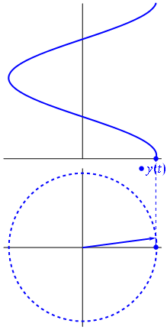
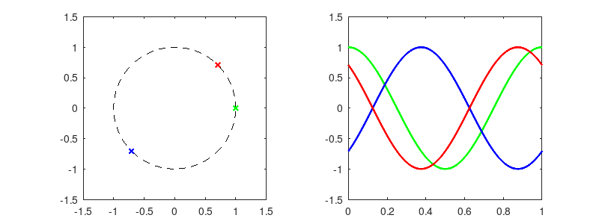
Emlékeztető: fazorok

Slide 18
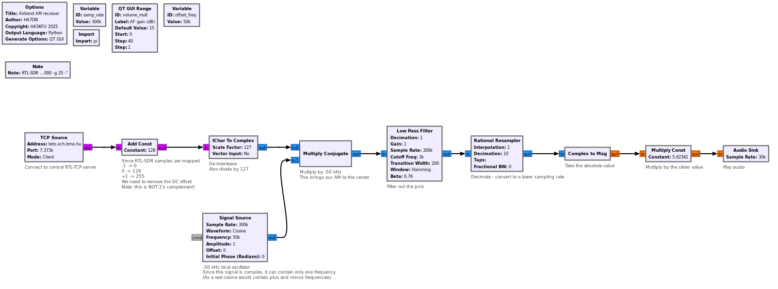
GNURadio: AM vevő
Notes:
A feladat: megkapják az AM vevőt, FM vevővé kell alakítani
Hint: Kimenet előtt legyen egy 1/20-as osztás különben megsüketül mindenki!

Slide 19
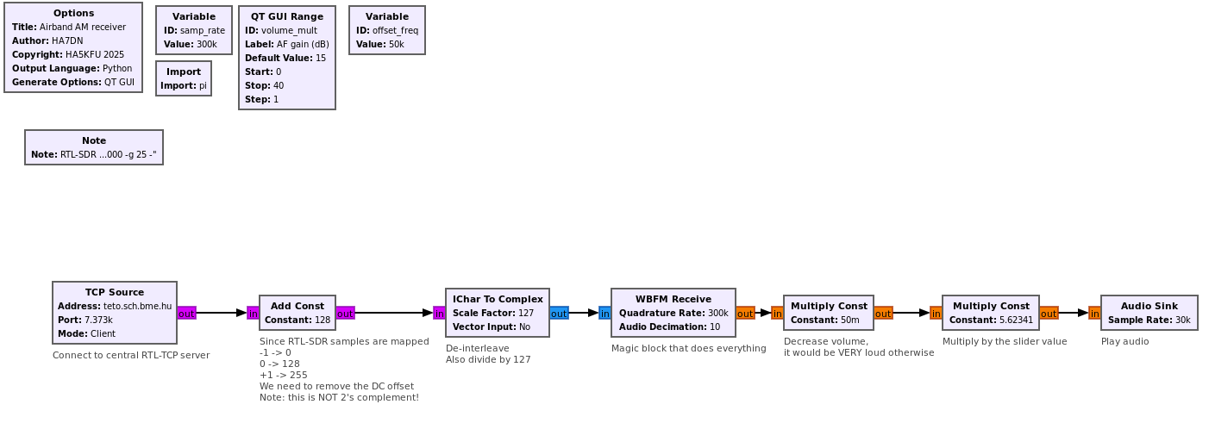
GNURadio: FM vevő
Notes:
A feladat: megkapják az AM vevőt, FM vevővé kell alakítani
Hint: Kimenet előtt legyen egy 1/20-as osztás különben megsüketül mindenki!

